Slide 1

第八章 众包任务定价优化方案
8.1 案例背景
8.2 案例目标及实现思路
8.3 数据获取与探索
8.4 指标计算
8.5 任务定价模型构建
8.6 方案评价
本章小结
本章练习

Slide 2
第八章 众包任务定价优化方案
地理信息数据，主要以大地坐标为基础，即地球经纬度。经纬度数据的处理及可视化，与常见的平面坐标数据具有较大的差异，处理起来也相对复杂。本章基于众包平台的任务数据和注册会员数据，介绍了基于经纬度的地理信息可视化、距离与相关特征指标的计算、模型的构建与实现等，从而为地理信息数据的处理及建模提供一定基础。下面将从案例背景、案例目标及实现思路、数据获取、数据可视化、指标计算、模型构建与实现等方面进行详细介绍。

Slide 3
Part 8
8.1 案例背景
“拍照赚钱”是移动互联网下的一种自助式服务模式。用户下载App，注册成为App会员，然后从App上领取需要拍照的任务（如去超市检查某种商品的上架情况），赚取App对任务所标定的酬金。这种基于移动互联网的自助式劳务众包平台为企业提供各种商业检查和信息搜集服务，相比传统的市场调查方式可以大大节省调查成本，而且有效地保证了调查数据的真实性，缩短了调查周期。因此App成为该种平台运行的核心，而App中的任务定价又是其核心要素。如果定价不合理，则有的任务就会无人问津，从而导致任务的失败。附件一是一个已结束项目的任务数据，包含了每个任务的位置、定价和完成情况（“1”表示完成，“0”表示未完成）；附件二是会员信息数据，包含了会员的位置、信誉值、参考其信誉给出的任务开始预订时间和预订限额，原则上会员信誉越高，越优先开始挑选任务，其配额也就越大（任务分配时实际上是根据预订限额所占比例进行配发的）。附件一和附件二的表结构如表8-1和表8-2所示。

Slide 4
Part 8
8.1 案例背景
任务号码 | 任务GPS纬度 | 任务GPS经度 | 任务标价 | 任务执行情况
A0001 | 22.56614225 | 113.9808368 | 66 | 0
A0002 | 22.68620526 | 113.9405252 | 65.5 | 0
A0003 | 22.57651183 | 113.957198 | 65.5 | 1
A0004 | 22.56484081 | 114.2445711 | 75 | 0
A0005 | 22.55888775 | 113.9507227 | 65.5 | 0
A0006 | 22.55899906 | 114.2413174 | 75 | 0
A0007 | 22.54900371 | 113.9722597 | 65.5 | 1
…… | …… | …… | …… | ……
表8-1 附件一：已结束项目任务数据
会员编号 | 会员GPS纬度 | 会员GPS经度 | 预订任务限额 | 预订任务开始时间 | 信誉值
B0001 | 22.947097 | 113.679983 | 114 | 6:30:00 | 67997.3868
B0002 | 22.577792 | 113.966524 | 163 | 6:30:00 | 37926.5416
B0003 | 23.192458 | 113.347272 | 139 | 6:30:00 | 27953.0363
B0004 | 23.255965 | 113.31875 | 98 | 6:30:00 | 25085.6986
…… | …… | …… | …… | …… | ……
表8-2 附件二：会员信息数据
注：案例内容及数据来源于2017年全国大学生数学建模竞赛B题

Slide 5
Part 8
8.1 案例背景
问题：根据附件一和附件二提供的数据，分析任务定价的影响因素，并构建任务定价模型。最后利用构建的任务定价模型，对附件一的任务重新定价，并对新定价方案与原定价方案进行评价。

Slide 6
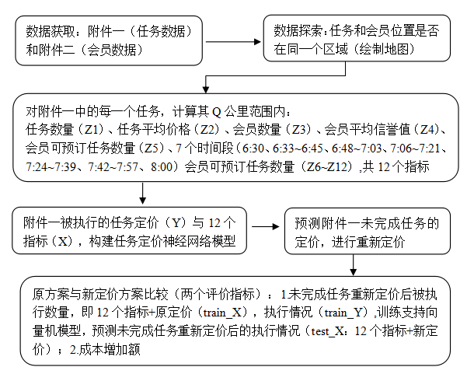
Part 8
8.2 案例目标及实现思路
本案例的主要目标包括掌握地理信息数据可视化基本技能，根据实际问题提炼分析指标并编程计算，构建分析模型及实现。基本实现思路如下图8-1所示。
图8-1

Slide 7
Part 8
8.3 数据获取与探索
本节主要通过Python读取附件一的任务数据和附件二的会员数据，并将任务和会员的位置信息在地图上可视化展示出来。地图可视化主要采用Python第三方包：folium。

Slide 8
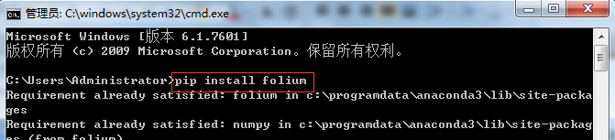
Part 8
8.3.1 地理信息可视化包folium安装
地理信息可视化包folium的安装，可以通过命令pip install folium实现，如图8-2所示。
图8-2

Slide 9
Part 8
8.3.2 数据读取与地图可视化
通过Python读取附一的任务数据和附件二的会员数据，利用folium包，依次将任务和会员位置绘制在地图上，其中黑色圆点表示任务，红色圆圈点表示会员。示例代码如下：
import pandas as pd
A=pd.read_excel('附件一：已结束项目任务数据.xls')
B=pd.read_excel('附件二：会员信息数据.xlsx')
#2.导入地图可视化包
import folium as f
#利用map函数创建地图，参数依次为地图中心位置（纬度，经度）、地图缩放大小、地理坐标系编码
M=f.Map([A.iloc[0,1],A.iloc[0,2]],zoom_start=14,crs='EPSG3857')
#利用Circle函数在地图上画圆圈，参数依次为半径大小（单位：米）、圆心位置（纬度、经度）、颜色…
for t in range(len(A)):
f.Circle(radius=50, location=[A.iloc[t,1],A.iloc[t,2]], color='black',
fill=True, fill_color='black').add_to(M)
for t in range(len(B)):
f.Circle(radius=50, location=[B.iloc[t,1],B.iloc[t,2]], color='red',
fill=True, fill_color='red').add_to(M)
#3.保存地图，html文件，可以在浏览器打开，比如360极速浏览器
M.save('f.html')

Slide 10
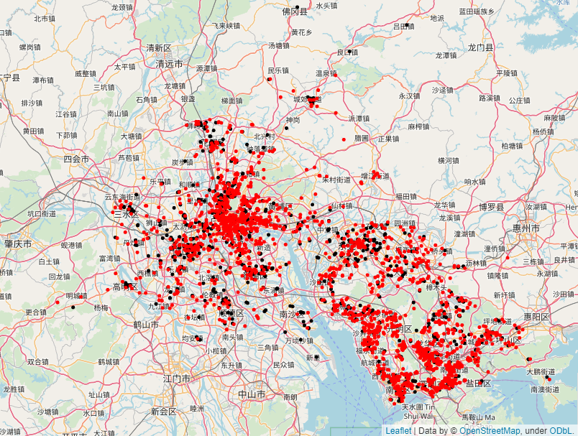
Part 8
8.3.2 数据读取与地图可视化
执行结果如图8-3所示。从图可以看出，任务位置及会员位置均在同一个区域上，并且任务与会员均相对集中，即具有聚集性。同时，存在部分任务及会员远离聚集中心，这些特点对指标的定义与设计具有较好的指导意义。
图8-3

Slide 11
练习
1.本案例的分析思路？
2.本案例中地图可视化对应的包名？

Slide 12
Part 8
8.4 指标计算
探究影响任务定价的主要因素，是本案例的主要任务。实际上，一个任务的定价不仅与其周围的任务数量、会员数量有关，还应与其发布时间有一定的关系。通过分析数据，我们发现任务的发布时间有一定的规律，即任务从6:30分开始发布第一批任务，之后每隔3分钟发布一批，最后一批的发布时间为8:00。根据这些特点，我们可以设计相关指标并进行计算，下面给予详细介绍。

Slide 13
8.4.1 指标设计
Part 8
根据以上分析，对附件一的每个任务，我们设计了以下12个指标，具体见表8-1。
注：Q为可设置参数，比如5，则表示5公里。
字段名称 | 字段中文名称 | 字段说明
Z1 | 任务数量 | 对每一个任务，计算其Q公里范围内的所有任务数量
Z2 | 任务平均价格 | 对每一个任务，计算其Q公里范围内的所有任务平均价格
Z3 | 会员数量 | 对每一个任务，计算其Q公里范围内的所有会员数量
Z4 | 会员平均信誉值 | 对每一个任务，计算其Q公里范围内的所有会员信誉平均值
Z5 | 会员可预订任务限额 | 对每一个任务，计算其Q公里范围内的所有会员所有时段可预订任务限额
Z6 | 会员在6:30时段可预订任务限额 | 对每一个任务，计算其Q公里范围内的所有会员在6:30时段可预订任务限额
Z7 | 会员在6:33~6:45时段可预订任务限额 | 对每一个任务，计算其Q公里范围内的所有会员在6:33~6:45时段可预订任务限额
Z8 | 会员在6:48~7:03时段可预订任务限额 | 对每一个任务，计算其Q公里范围内的所有会员在6:48~7:03时段可预订任务限额
Z9 | 会员在7:06~7:21时段可预订任务限额 | 对每一个任务，计算其Q公里范围内的所有会员在7:06~7:21时段可预订任务限额
Z10 | 会员在7:24~7:39时段可预订任务限额 | 对每一个任务，计算其Q公里范围内的所有会员在7:24~7:39时段可预订任务限额
Z11 | 会员在7:42~7:57时段可预订任务限额 | 对每一个任务，计算其Q公里范围内的所有会员在7:42~7:57时段可预订任务限额
Z12 | 会员在8:00时段可预订任务限额 | 对每一个任务，计算其Q公里范围内的所有会员在8:00时段可预订任务限额
表8-3 影响任务定价指标

Slide 14
8.4.2 指标计算方法
Part 8
为了更好地理解指标的计算方法，便于编程计算。下面通过图示的方法介绍指标的具体计算过程。如图8-4所示，圆圈代表任务，三角形代表会员，分布在同一个区域上，位置均由经度和纬度确定。以某个任务为圆心，5公里范围为半径，作一个圆。
图8-4

Slide 15
8.4.2 指标计算方法
Part 8
则该任务在5公里范围内有4个任务（包括自身）、2个会员。对该任务来讲，指标Z1~Z12计算思路如下：
Z1=4；
Z2=对应4个任务定价的平均值
Z3=2
Z4=对应2个会员信誉值的平均值
Z5=对应2个会员可预订限额的总和
Z6=对应2个会员在6:30时段可预订限额的总和
Z7=对应2个会员在6:33~6:45时段可预订限额的总和
Z8=对应2个会员在6:48~7:03时段可预订限额的总和
Z9=对应2个会员在7:06~7:21时段可预订限额的总和
Z10=对应2个会员在7:24~7:39时段可预订限额的总和
Z11=对应2个会员在7:42~7:57时段可预订限额的总和
Z12=对应2个会员在8:00时段可预订限额的总和
本案例的关键是在计算任务之间、任务与会员之间的距离，从而确定每个任务在5公里范围内具体包括哪些任务和会员，进而就可以计算其指标值了。
设定A点（纬度 ，经度 ）和B点（纬度 ，经度 ），则两点之间的距离 可以用以下公式进行计算：
其中距离的单位为：公里。

Slide 16
8.4.3 程序实现
Part 8
为了更好地理解指标的具体编程计算过程，本小节详细介绍编程计算的诸多具体细节，我们先以计算Z1~Z5为例说明，进而再介绍如何计算Z6~Z12，最终完成所有12个指标的计算。

Slide 17
8.4.3.1 Z1~Z5的计算
Part 8.4
首先，计算第0个任务到第1个任务、第0个任务到第0个会员之间的距离。这里计算比较简单，在获得给定两个任务、一个任务和一个会员的经纬度数据之后，直接利用经纬度距离公式计算即可，属于点对点的计算。示例代码如下：
import pandas as pd #导入pandas库
import math #导入数学函数包
A=pd.read_excel('附件一：已结束项目任务数据.xls')
B=pd.read_excel('附件二：会员信息数据.xlsx')
A_W0=A.iloc[0,1] #第0个任务的维度
A_J0=A.iloc[0,2] #第0个任务的经度
A_W1=A.iloc[1,1] #第1个任务的维度
A_J1=A.iloc[1,2] #第1个任务的经度
B_W0=B.iloc[0,1] #第0个会员的维度
B_J0=B.iloc[0,2] #第0个会员的经度
#第0个任务到第1个任务之间的距离
d1=111.19*math.sqrt((A_W0-A_W1)**2+(A_J0-A_J1)**2*
math.cos((A_W0+A_W1)*math.pi/180)**2);
#第0个任务到第0个会员之间的距离
d2=111.19*math.sqrt((A_W0-B_W0)**2+(A_J0-B_J0)**2*
math.cos((A_W0+B_W0)*math.pi/180)**2);
print('d1= ',d1)
print('d2= ',d2)
执行结果如下：
d1= 13.71765563354376
d2= 48.41201229628393

Slide 18
8.4.3.1 Z1~Z5的计算
Part 8.4.3
其次，第0个任务与所有任务、会员之间的距离。在前面点对点计算的基础上拓展到了点对线的计算，即第0个任务点与所有任务点（线）、第0个任务点与所有会员点（线）之间的距离计算，事实上在前面点对点计算的基础上增加一个循环即可实现。示例代码如下：
import pandas as pd #导入pandas库
import numpy as np #导入numpy库
import math #导入数学函数库
A=pd.read_excel('附件一：已结束项目任务数据.xls')
B=pd.read_excel('附件二：会员信息数据.xlsx')
A_W0=A.iloc[0,1] #第0个任务的维度
A_J0=A.iloc[0,2] #第0个任务的经度
# 预定义数组D1,用于存放第0个任务与所有任务之间的距离
# 预定义数组D2,用于存放第0个任务与所有会员之间的距离
D1=np.zeros((len(A)))
D2=np.zeros((len(B)))

Slide 19
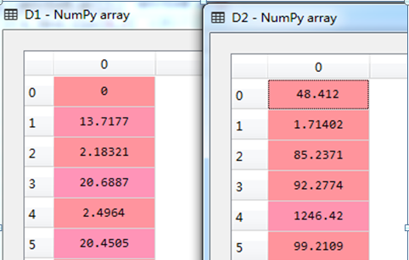
8.4.3.1 Z1~Z5的计算
Part 8.4.3
for t in range(len(A)):
A_Wt=A.iloc[t,1] #第t个任务的维度
A_Jt=A.iloc[t,2] #第t个任务的经度
#第0个任务到第t个任务之间的距离
d1=111.19*math.sqrt((A_W0-A_Wt)**2+(A_J0-A_Jt)**2*
math.cos((A_W0+A_Wt)*math.pi/180)**2);
D1[t]=d1
for k in range(len(B)):
B_Wk=B.iloc[k,1] #第k个会员的维度
B_Jk=B.iloc[k,2] #第k个会员的经度
#第0个任务到第k个会员之间的距离
d2=111.19*math.sqrt((A_W0-B_Wk)**2+(A_J0-B_Jk)**2*
math.cos((A_W0+B_Wk)*math.pi/180)**2);
D2[k]=d2
图8-5
执行结果（部分）如图8-5所示

Slide 20
8.4.3.1 Z1~Z5的计算
Part 8.4.3
再次，对第0个任务计算指标Z1、Z2、Z3、Z4、Z5。只需在前面点对线计算结果的基础上，根据案例分析中的指标计算方法进行计算即可，即主要通过逻辑索引找到满足条件的记录求和与求平均值。示例代码如下：
import pandas as pd #导入pandas库
import numpy as np #导入numpy库
import math #导入数学函数包
A=pd.read_excel('附件一：已结束项目任务数据.xls')
B=pd.read_excel('附件二：会员信息数据.xlsx')
A_W0=A.iloc[0,1] #第0个任务的维度
A_J0=A.iloc[0,2] #第0个任务的经度
# 预定义数组D1,用于存放第0个任务与所有任务之间的距离
# 预定义数组D2,用于存放第0个任务与所有会员之间的距离
D1=np.zeros((len(A)))
D2=np.zeros((len(B)))
for t in range(len(A)):
A_Wt=A.iloc[t,1] #第t个任务的维度
A_Jt=A.iloc[t,2] #第t个任务的经度
#第0个任务到第t个任务之间的距离
d1=111.19*math.sqrt((A_W0-A_Wt)**2+(A_J0-A_Jt)**2*
math.cos((A_W0+A_Wt)*math.pi/180)**2);
D1[t]=d1

Slide 21
8.4.3.1 Z1~Z5的计算
Part 8.4.3
for k in range(len(B)):
B_Wk=B.iloc[k,1] #第k个会员的维度
B_Jk=B.iloc[k,2] #第k个会员的经度
#第0个任务到第k个会员之间的距离
D2=111.19*math.sqrt((A_W0-B_Wk)**2+(A_J0-B_Jk)**2*
math.cos((A_W0+B_Wk)*math.pi/180)**2);
D2[k]=d2
Z1=len(D1[D1<=5])
Z2=A.iloc[D1<=5,3].mean()
Z3=len(D2[D2<=5])
Z4=B.iloc[D2<=5,5].mean()
Z5=B.iloc[D2<=5,3].sum()
print('Z1= ',Z1)
print('Z2= ',Z2)
print('Z3= ',Z3)
print('Z4= ',Z4)
print('Z5= ',Z5)
执行结果如下所示：
Z1= 18
Z2= 66.19444444444444
Z3= 45
Z4= 1302.327115555555
Z5= 548

Slide 22
8.4.3.1 Z1~Z5的计算
Part 8.4.3
最后，计算所有任务的Z1、Z2、Z3、Z4、Z5。前面介绍了第0个任务点与所有任务（线）、会员（线）之间的计算，在此基础上利用循环即可实现所有任务与所有任务、会员之间的指标计算。示例代码如下：
import pandas as pd #导入pandas库
import numpy as np #导入numpy库
import math #导入数学函数包
A=pd.read_excel('附件一：已结束项目任务数据.xls')
B=pd.read_excel('附件二：会员信息数据.xlsx')
# 预定义,存放所有任务的指标Z1、Z2、Z3、Z4、Z5
Z=np.zeros((len(A),6))
for t in range(len(A)):
A_Wt=A.iloc[t,1] #第t个任务的维度
A_Jt=A.iloc[t,2] #第t个任务的经度
# 预定义数组D1,用于存放第t个任务与所有任务之间的距离
# 预定义数组D2,用于存放第t个任务与所有会员之间的距离
D1=np.zeros((len(A)))
D2=np.zeros((len(B)))
for i in range(len(A)):
A_Wi=A.iloc[i,1] #第i个任务的维度
A_Ji=A.iloc[i,2] #第i个任务的经度

Slide 23
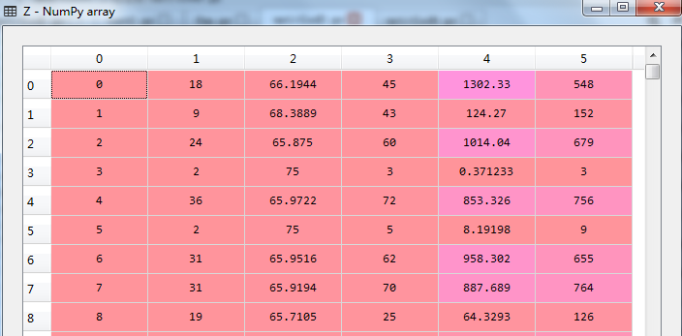
8.4.3.1 Z1~Z5的计算
Part 8.4.3
#第t个任务到第i个任务之间的距离
d1=111.19*math.sqrt((A_Wt-A_Wi)**2+(A_Jt-A_Ji)**2*
math.cos((A_Wt+A_Wi)*math.pi/180)**2);
D1[i]=d1
for k in range(len(B)):
B_Wk=B.iloc[k,1] #第k个会员的维度
B_Jk=B.iloc[k,2] #第k个会员的经度
#第q个任务到第k个会员之间的距离
d2=111.19*math.sqrt((A_Wt-B_Wk)**2+(A_Jt-B_Jk)**2*
math.cos((A_Wt+B_Wk)*math.pi/180)**2);
D2[k]=d2
Z[t,0]=t
Z[t,1]=len(D1[D1<=5])
Z[t,2]=A.iloc[D1<=5,3].mean()
Z[t,3]=len(D2[D2<=5])
Z[t,4]=B.iloc[D2<=5,5].mean()
Z[t,5]=B.iloc[D2<=5,3].sum()
图8-6
执行结果（部分）如图8-6所示。其中第0列为任务编号，第1~第5列依次为Z1~Z5.

Slide 24
8.4.3.2 Z6~Z12的计算
Part 8.4.3
实际上，Z6~Z12是对Z5作进一步的划分，即划分为7个时段。因此，Z6~Z12的计算方法与Z5类似，区别在于逻辑索引位置需要进一步定位到所在的时段。为了便于使用，我们对定位时段的逻辑编写成函数的形式。函数定义示例代码如下（存放在fun.py文件中）：
import datetime
def find_I(h1,m1,h2,m2,D2,B):
I1=B.iloc[:,4].values>=datetime.time(h1,m1)
I2=B.iloc[:,4].values<=datetime.time(h2,m2)
I3=D2<=5
I=I1&I2&I3
return I
其中函数的输入参数为时段开始时间（小时h1、分钟m1）、结束时间（小时h2、分钟m2）,给定某个任务到所有会员之间的距离D2和会员数据B，返回值为对应时段的逻辑索引值。下面以第0个任务为例，计算Z5~Z12，按照前面的分析，Z5应该等于Z6~Z12之和，示例代码如下：
import pandas as pd #导入pandas库
import numpy as np #导入nmypy库
import math #导入数学函数模
import fun #导入定义的函数
A=pd.read_excel('附件一：已结束项目任务数据.xls')
B=pd.read_excel('附件二：会员信息数据.xlsx')
Z=np.zeros((len(A),13))
A_W0=A.iloc[0,1] #第0个任务的维度
A_J0=A.iloc[0,2] #第0个任务的经度
D2=np.zeros((len(B))) #预定义，第0个任务与所有会员之间的距离

Slide 25
8.4.3.2 Z6~Z12的计算
Part 8.4.3
for k in range(len(B)):
B_Wk=B.iloc[k,1] #第k个会员的维度
B_Jk=B.iloc[k,2] #第k个会员的经度
d2=111.19*math.sqrt((A_W0-B_Wk)**2+(A_J0-B_Jk)**2*
math.cos((A_W0+B_Wk)*math.pi/180)**2);
D2[k]=d2
Z5=B.iloc[D2<=5,3].sum()
Z6=B.iloc[fun.find_I(6,30,6,30,D2,B),3].sum()
Z7=B.iloc[fun.find_I(6,33,6,45,D2,B),3].sum()
Z8=B.iloc[fun.find_I(6,48,7,3,D2,B),3].sum()
Z9=B.iloc[fun.find_I(7,6,7,21,D2,B),3].sum()
Z10=B.iloc[fun.find_I(7,24,7,39,D2,B),3].sum()
Z11=B.iloc[fun.find_I(7,42,7,57,D2,B),3].sum()
Z12=B.iloc[fun.find_I(8,0,8,0,D2,B),3].sum()
Z6_12=sum([Z6,Z7,Z8,Z9,Z10,Z11,Z12])
print('Z5= ',Z5)
print('sum(Z6~Z12)=',Z6_12)
执行结果如下：
Z5= 548
sum(Z6~Z12)= 548

Slide 26
8.4.3.3 所有指标的计算
Part 8.4.3
将以上Z1~Z5，Z6~Z12两个方面的指标计算代码稍微加工修改，即可得到所有12个指标的完整计算代码，示例如下：
import pandas as pd #导入pandas库
import numpy as np #导入nmypy库
import math #导入数学函数模
import fun #导入定义的函数
A=pd.read_excel('附件一：已结束项目任务数据.xls')
B=pd.read_excel('附件二：会员信息数据.xlsx')
Z=np.zeros((len(A),13))
for t in range(len(A)):
A_Wt=A.iloc[t,1] #第t个任务的维度
A_Jt=A.iloc[t,2] #第t个任务的经度
D1=np.zeros(len(A))
D2=np.zeros(len(B))
for i in range(len(A)):
A_Wi=A.iloc[i,1] #第i个任务的维度
A_Ji=A.iloc[i,2] #第i个任务的经度
d1=111.19*math.sqrt((A_Wt-A_Wi)**2+(A_Jt-A_Ji)**2*
math.cos((A_Wt+A_Wi)*math.pi/180)**2);
D1[i]=d1

Slide 27
8.4.3.3 所有指标的计算
Part 8.4.3
for k in range(len(B)):
B_Wk=B.iloc[k,1] #第k个会员的维度
B_Jk=B.iloc[k,2] #第k个会员的经度
d2=111.19*math.sqrt((A_Wt-B_Wk)**2+(A_Jt-B_Jk)**2*
math.cos((A_Wt+B_Wk)*math.pi/180)**2);
D2[k]=d2
Z[t,0]=t
Z[t,1]=len(D1[D1<=5])
Z[t,2]=A.iloc[D1<=5,3].mean()
Z[t,3]=len(D2[D2<=5])
Z[t,4]=B.iloc[D2<=5,5].mean()
Z[t,5]=B.iloc[D2<=5,3].sum()
Z[t,6]=B.iloc[fun.find_I(6,30,6,30,D2,B),3].sum()
Z[t,7]=B.iloc[fun.find_I(6,33,6,45,D2,B),3].sum()
Z[t,8]=B.iloc[fun.find_I(6,48,7,3,D2,B),3].sum()
Z[t,9]=B.iloc[fun.find_I(7,6,7,21,D2,B),3].sum()
Z[t,10]=B.iloc[fun.find_I(7,24,7,39,D2,B),3].sum()
Z[t,11]=B.iloc[fun.find_I(7,42,7,57,D2,B),3].sum()
Z[t,12]=B.iloc[fun.find_I(8,0,8,0,D2,B),3].sum()
np.save('Z',Z)

Slide 28
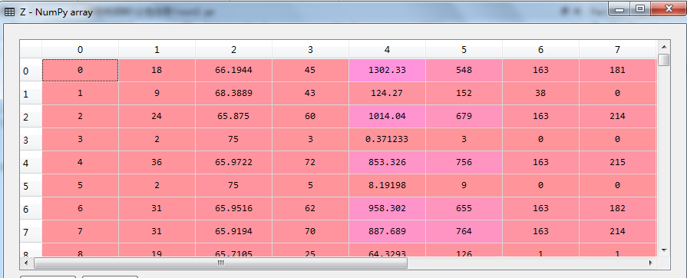
8.4.3.3 所有指标的计算
Part 8.4.3
执行结果（部分）如图8-7所示。同时将结果文件保存为Z.npy文件，方便后续建模使用。
图8-7

Slide 29
练习
1.影响任务定价目标对应的指标有哪些？
2.两点间经纬度距离计算公式？

Slide 30
Part 8
8.5 任务定价模型构建
本小节我们利用计算的12个指标，对附件一执行完成的任务，构建任务定价模型。实际上，附件一共有835个任务样本数据，其中被执行的有522个，未被执行的有332个。需要注意的是，本节利用522个被执行的任务样本数据构建任务定价模型，并对332个未被执行的任务进行重新定价。下面将构建被执行任务的12个指标（X）与其定价（Y）之间任务定价模型，包括多元线性回归模型与神经网络模型。

Slide 31
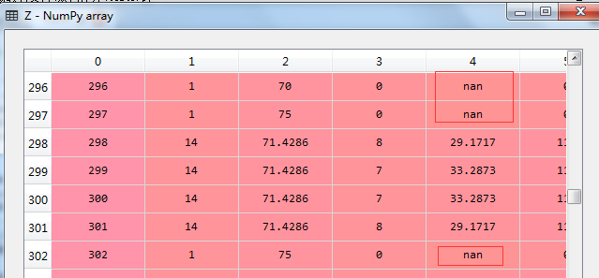
Part 8.5
8.5.1.1 指标数据预处理-空值处理
我们会发现，在计算的12个指标中，存在空值。如图8-8所示。通过分析数据可知，如果该任务周围（比如5公里范围内），一个会员也没有，则会员的平均信誉值无法计算，就出现了空值，而其他求和类的指标（比如Z5~Z12）全变为0值。因此，该空值可以通过填充为0。可以先将12个指标的存放数组Z转换为数据框，进而利用数据框的fill方法进行填充即可，示例代码如下：
import numpy as np
import pandas as pd
Z=np.load('Z.npy')
Data=pd.DataFrame(Z[:,1:])
Data=Data.fillna(0)
执行结果如图8-9所示。
图8-8

Slide 32
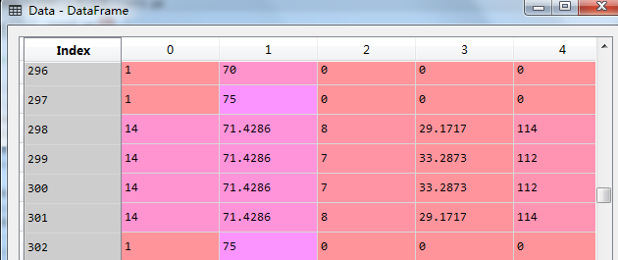
Part 8.5
8.5.1 指标数据预处理-空值处理
图8-9

Slide 33
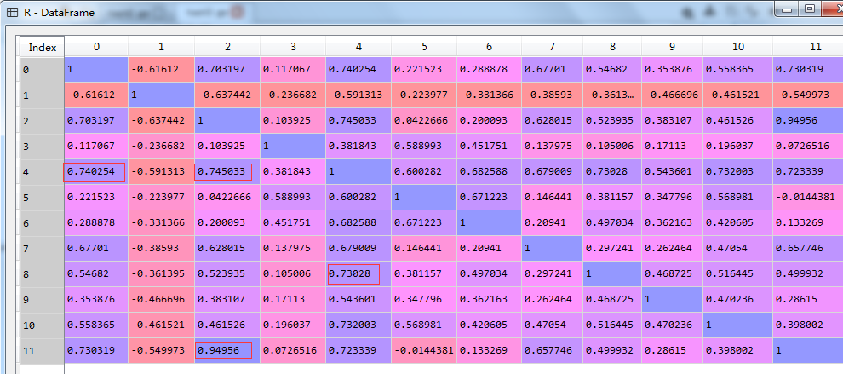
Part 8.5
8.5.1.2 相关性分析
我们计算了12个指标，那么指标之间是否存在较强的相关性呢？下面通过计算其相关系数矩阵来进行观察，示例代码如下：
R=Data.corr()
执行结果如图8-10所示。从图8-10可以看出，变量之间存在着一定的相关性，相关系数最高达0.94956。因此可以通过提取其主成分进行分析。在做主成分分析之前，先对指标数据作标准化处理。
图8-10

Slide 34
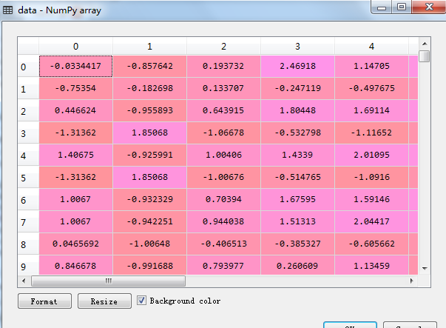
Part 8.5
8.5.1.3 标准化处理
可以使用Python提供的数据标准化模块进行处理，这里采用均值-方差标准化方法对原始指标数据进行标准化处理，示例代码如下：
from sklearn.preprocessing import StandardScaler
scaler = StandardScaler()
data=Data.as_matrix() #数据框转化为数组形式
scaler.fit(data)
data=scaler.transform(data)
经过标准化处理后，指标数据都转化为均值为0，方差为1的无量纲标准化数据。执行结果如图8-11所示。
图8-11

Slide 35
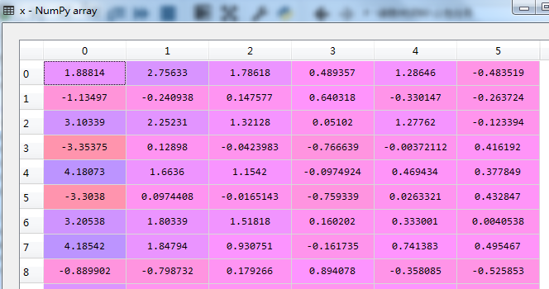
Part 8.5
8.5.1.4 主成分分析
对标准化处理后的数据作主成分分析，可以使用Python提供的主成分分析模块实现。示例代码如下：
from sklearn.decomposition import PCA
pca=PCA(n_components=0.9) #累计贡献率提取90%以上
pca.fit(data)
x=pca.transform(data) #返回主成分
tzxl=pca.components_ #特征向量
tz=pca.explained_variance_ #特征值
gxl=pca.explained_variance_ratio_ #累计贡献率
执行结果图8-12所示。
图8-12

Slide 36
Part 8.5
8.5.2 多元线性回归模型
基于8.5.1节的6个主成分数据和附件一的任务定价数据，拆分为被执行任务和未执行任务两种情况，示例代码如下：
A=pd.read_excel('附件一：已结束项目任务数据.xls')
A4=A.iloc[:,4].values
x_0=x[A4==0,:] #未执行任务主成分数据
x_1=x[A4==1,:] #执行任务主成分数据
y=A.iloc[:,3].values
y=y.reshape(len(y),1)
y_0=y[A4==0]#未执行任务定价数据
y_1=y[A4==1]#执行任务定价数据
采用执行任务的主成分数据（x_1）和任务定价（y_1），可以构建多元线性回归模型，示例代码如下：

Slide 37
Part 8.5
8.5.2 多元线性回归模型
from sklearn.linear_model import LinearRegression as LR
lr = LR() #创建线性回归模型类
lr.fit(x_1, y_1) #拟合
Slr=lr.score(x_1,y_1) # 判定系数 R^2
c_x=lr.coef_ # x对应的回归系数
c_b=lr.intercept_ # 回归系数常数项
print('判定系数： ',Slr)
执行结果如下：
判定系数： 0.526173439562
从执行结果可以看出，多元线性回归模型的判定系数为0.52617，其线性关系较弱。因此考虑使用非线性神经网络模型。

Slide 38
Part 8.5
8.5.3 神经网络模型
根据前面的分析，由于任务定价与计算的指标之间线性关系较弱，这里采用非线性神经网络模型构建任务定价模型，示例代码如下：
from sklearn.neural_network import MLPRegressor
#两个隐含层300*5
clf = MLPRegressor(solver='lbfgs', alpha=1e-5,hidden_layer_sizes=(300,5),
random_state=1)
clf.fit(x_1, y_1);
rv1=clf.score(x_1,y_1)#拟合优度
y_0r=clf.predict(x_0) #对未执行的任务，利用神经网络定价模型重新预测定价
print('拟合优度： ',rv1)
执行结果如下：
拟合优度： 0.709159916233
从执行结果可以看出，神经网络拟合优度要优于线性回归模型，因此可以使用神经网络模型定价模型，对未执行的任务进行重新预测定价。y_0r即为未执行任务重新预测的定价数据。下一节我们对定价方案进行评价。

Slide 39
练习
1.指标数据预处理包括哪些过程？
2.任务定价模型的构建过程中，可以将任务定价数据分成哪2个部分？

Slide 40
Part 8
8.6 方案评价
为了对原定价方案与新方案进行比较，我们设计两个评价指标：
1）任务完成增加量，即未执行任务重新定价后将被执行的增加量；
2）成本增加额。第一个指标的计算，我们通过8.4节计算的12个指标+附件一的任务定价，共13个指标数据作为自变量，附件一的任务完成情况指标数据作为因变量，训练支持向量机分类模型，并对附件一中未被执行的任务重新定价后进行分类预测（预测的自变量为：未被执行任务的12个指标+8.5.3节神经网络预测的定价）。为了更合理地度量被执行的增加量，在支持向量机预测结果的基础上再乘以支持向量机的预测准确率。第二个指标的计算则直接利用新定价之和减去旧定价之和即可。

Slide 41
Part 8
8.6.1 任务完成增加量
根据前面的分析，首先构造支持向量机分类模型所需的训练和测试数据，示例代码如下：
xx=pd.concat((Data,A.iloc[:,[3]]),axis=1) #12个指标+任务定价，自变量
xx=xx.as_matrix() #转化为数组
yy=A4.reshape(len(A4),1) #任务执行情况，因变量
#对自变量与因变量按训练80%、测试20%随机拆分
from sklearn.model_selection import train_test_split
xx_train, xx_test, yy_train, yy_test = train_test_split(xx, yy, test_size=0.2,
random_state=4)
其次，导入支持向量机模型，并利用随机拆分的训练数据训练支持向量机模型，同时利用训练好的支持向量机模型对随机拆分的测试数据进行预测。最终获得模型的分类准确率（针对训练数据）和预测准确率（针对测试数据），它们反应了模型的训练充分程度和预测能力。示例代码如下：

Slide 42
Part 8
8.6.1 任务增加量
from sklearn import svm
#用高斯核，训练数据类别标签作平衡策略
clf = svm.SVC(kernel='rbf',class_weight='balanced')
clf.fit(xx_train, yy_train)
rv2=clf.score(xx_train, yy_train);#模型准确率
yy1=clf.predict(xx_test)
yy1=yy1.reshape(len(yy1),1)
r=yy_test-yy1
rv3=len(r[r==0])/len(r) #预测准确率
print('模型准确率： ',rv2)
print('预测准确率： ',rv3)
执行结果如下：
模型准确率： 0.979041916168
预测准确率： 0.6047904191616766
最后，计算任务完成增加量，示例代码如下：
xx_0=np.hstack((Z[A4==0,1:],y_0r.reshape(len(y_0r),1)))#预测自变量
P=clf.predict(xx_0) #预测结果，1-执行，0-未被执行
R1=len(P[P==1]) #预测被执行的个数
R1=int(R1*rv3) #任务完成增加量
print('任务完成增加量： ',R1)
执行结果如下：
任务完成增加量： 52

Slide 43
Part 8
8.6.2 成本增加额
成本增加额的计算很简单，直接利用未执行任务的新定价减去原定价即可，示例代码如下：
R2=sum(y_0r)-sum(y_0) #成本增加额
print('成本增加额： ',R2)
执行结果如下：
成本增加额： [-42.07972634]
从结果可以看出，新定价方案不仅使得任务完成增加量有所提高，同时成本反而略有减少。

Slide 44
Part 8
8.6.3 完整实现代码
以上是对方案实现程序细节的具体说明，下面给出任务定价模型构建及方案评价的完整实现代码，方便读者有一个完成的认识。完整示例代码如下：
import numpy as np
import pandas as pd
Z=np.load('Z.npy')
Data=pd.DataFrame(Z[:,1:])
Data=Data.fillna(0)
R=Data.corr()
from sklearn.preprocessing import StandardScaler
scaler = StandardScaler()
data=Data.as_matrix() #数据框转化为数组形式
scaler.fit(data)
data=scaler.transform(data)
from sklearn.decomposition import PCA
pca=PCA(n_components=0.9) #累计贡献率提取90%以上
pca.fit(data)
x=pca.transform(data) #返回主成分
tzxl=pca.components_ #特征向量
tz=pca.explained_variance_ #特征值
gxl=pca.explained_variance_ratio_ #累计贡献率

Slide 45
Part 8
8.6.3 完整实现代码
#线性回归
A=pd.read_excel('附件一：已结束项目任务数据.xls')
A4=A.iloc[:,4].values
x_0=x[A4==0,:] #未执行任务主成分数据
x_1=x[A4==1,:] #执行任务主成分数据
y=A.iloc[:,3].values
y=y.reshape(len(y),1)
y_0=y[A4==0]#未执行任务定价数据
y_1=y[A4==1]#执行任务定价数据
from sklearn.linear_model import LinearRegression as LR
lr = LR() #创建线性回归模型类
lr.fit(x_1, y_1) #拟合
Slr=lr.score(x_1,y_1) # 判定系数 R^2
c_x=lr.coef_ # x对应的回归系数
c_b=lr.intercept_ # 回归系数常数项
print('判定系数： ',Slr)

Slide 46
Part 8
8.6.3 完整实现代码
from sklearn.neural_network import MLPRegressor
#两个隐含层300*5
clf = MLPRegressor(solver='lbfgs', alpha=1e-5,hidden_layer_sizes=(300,5),
random_state=1)
clf.fit(x_1, y_1);
rv1=clf.score(x_1,y_1)
y_0r=clf.predict(x_0)
print('拟合优度： ',rv1)
xx=pd.concat((Data,A.iloc[:,[3]]),axis=1) #12个指标+任务定价，自变量
xx=xx.as_matrix() #转化为数组
yy=A4.reshape(len(A4),1) #任务执行情况，因变量
#对自变量与因变量按训练80%、测试20%随机拆分
from sklearn.model_selection import train_test_split
xx_train, xx_test, yy_train, yy_test = train_test_split(xx, yy, test_size=0.2,
random_state=4)

Slide 47
Part 8
8.6.3 完整实现代码
from sklearn import svm
#用高斯核，训练数据类别标签作平衡策略
clf = svm.SVC(kernel='rbf',class_weight='balanced')
clf.fit(xx_train, yy_train)
rv2=clf.score(xx_train, yy_train);#模型准确率
yy1=clf.predict(xx_test)
yy1=yy1.reshape(len(yy1),1)
r=yy_test-yy1
rv3=len(r[r==0])/len(r) #预测准确率
print('模型准确率： ',rv2)
print('预测准确率： ',rv3)
xx_0=np.hstack((Z[A4==0,1:],y_0r.reshape(len(y_0r),1)))#预测自变量
P=clf.predict(xx_0) #预测结果，1-执行，0-未被执行
R1=len(P[P==1]) #预测被执行的个数
R1=int(R1*rv3) #任务完成增加量
print('任务完成增加量： ',R1)
R2=sum(y_0r)-sum(y_0) #成本增加额
print('成本增加额： ',R2)

Slide 48
Part 8
本章小结
本章介绍了如何利用地理信息可视化包folium进行绘图及数据探索的基本技能，并根据实际问题分析影响因素、设计指标及具体编程计算相关诸多细节，在此基础上构建了分析模型及具体实现。本案例对地理信息数据的可视化探索、数据处理、指标设计与计算、模型构建与实现具有一定的参考意义。

Slide 49
Part 8
本章练习
今有一批新的项目任务数据，包括任务编号、任务GPS纬度、任务GPS经度，请利用本章学习的知识，对这一批任务进行定价，并评估任务的执行完成情况。具体数据请见附件三：新项目任务数据，其表结构如表8-4所示。
任务号码 | 任务GPS纬度 | 任务GPS经度
C0001 | 22.73004117 | 114.2408795
C0002 | 22.72704287 | 114.2996199
C0003 | 22.70131065 | 114.2336007
C0004 | 22.73235925 | 114.2866672
C0005 | 22.71839144 | 114.2575495
C0006 | 22.75392493 | 114.3819253
C0007 | 22.72404221 | 114.2721836
C0008 | 22.71937803 | 114.2732478
…… | …… | ……
表8-4 新项目任务数据
注：数据来源于2017年全国大学生数学建模竞赛B题

